Slide 1

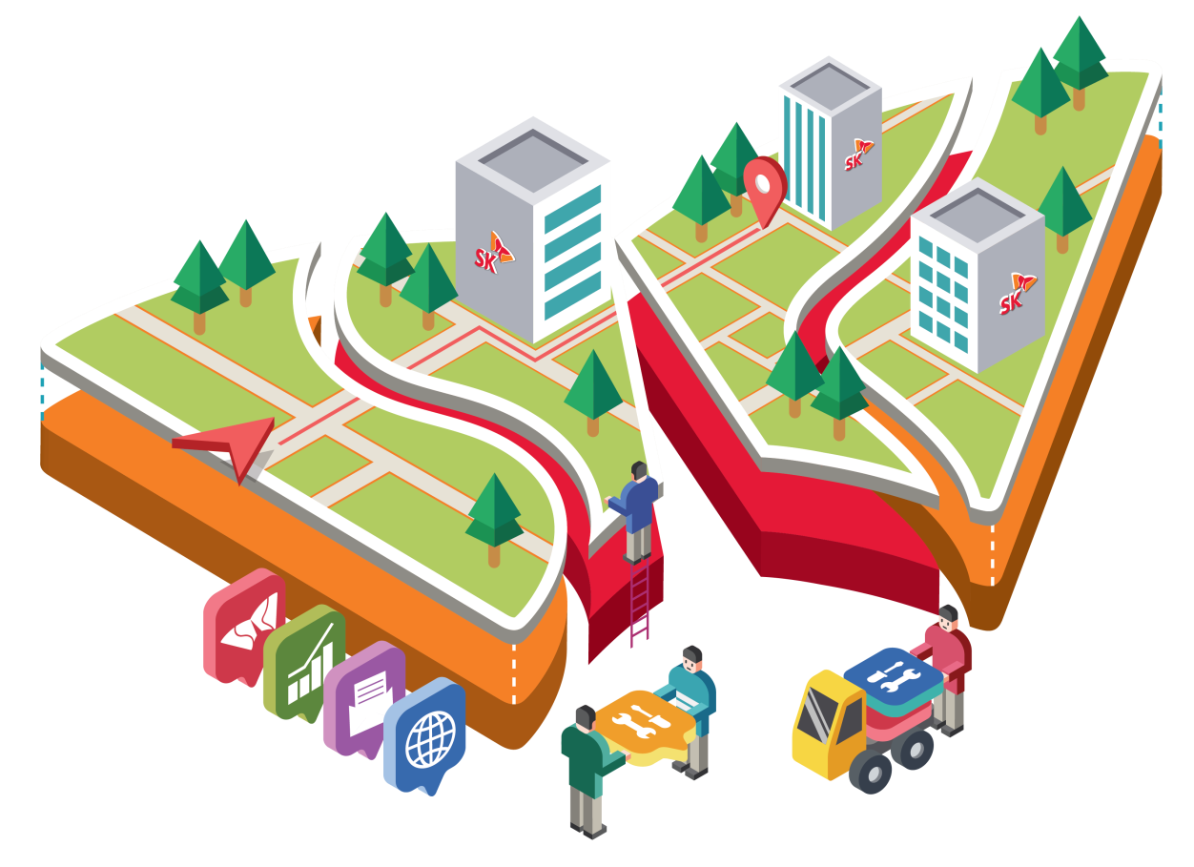
G2 (2/13~
Copyright© 2017 by SK Holdings All rights reserved.

Slide 2
Work
Education
1
기본 설계 취합
PaaS (Pivotal)
1
2
운영 관리 설계
API G/W (apigee)
2
3
RFP 용어 정리
ASD-DDD
3
4
사업 수행 계획서 작성
Cloud (AWS)
4

Slide 3
공통점
기본 설계 취합
1
1
PaaS (Pivotal)
운영 관리 설계
2
2
API G/W (apigee)
RFP 용어 정리
3
3
ASD-DDD
사업 수행 계획서 작성
Cloud (AWS)
→ 거의 다 새로운 개념

Slide 4
해결 방법
1
기본 설계 취합
2
운영 관리 설계
→ 팀원들에게 물어보면서 이해
3
RFP 용어 정리
사업 수행 계획서 작성

Slide 5
해결 방법
1
PaaS (Pivotal)
API G/W (apigee)
2
→ 개발 베이스로 이해
3
ASD-DDD
Cloud (AWS)

Slide 6
G2 플랫폼 이해를 바탕으로 코딩
1
목적 : 운영관리 및 UI BFF 에서의 코드레벨 이해
1
ELK
2
Spring Boot, JPA를 활용한 API 구조
3
Maven, Bower

Slide 7
R&R ?

Slide 9

감사합니다

